Slide 1
Excel日常使用
单元格的引用和RANK函数的使用

Slide 2
本次课内容：
一：单元格的引用
二：RANK函数的使用

Slide 3
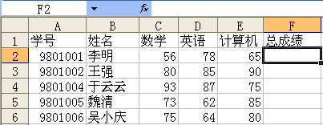
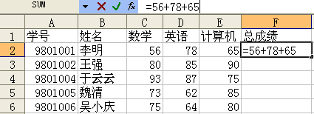
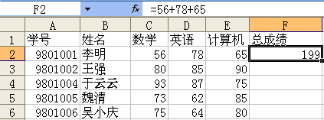
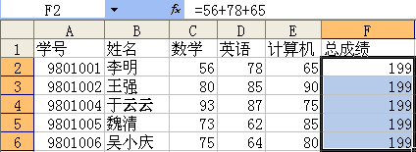
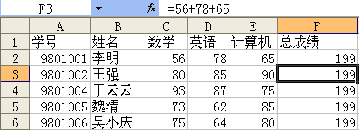
单元格引用举例：
一个学生成绩统计表如下，统计学生的总成绩。

Slide 4
含义：单元格作为一个整体以单元格地址的描述形式参与运算称为单元格引用。
单元格引用
引用方式：
相对引用
绝对引用
混合引用

Slide 5
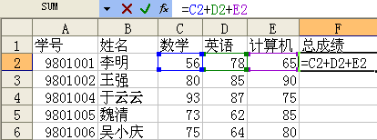
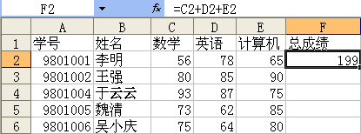
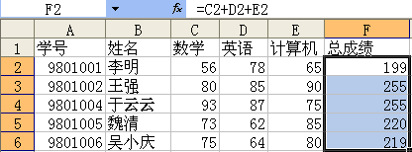
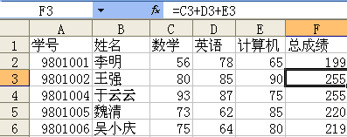
相对引用
例：在F2中输入公式 “＝C2+D2+E2”
相对引用是指当把一个含有单元格地址的公式
复制到一个新的位置或者用一个公式填入一个
区域时，公式中的单元格地址会随着改变。

Slide 6
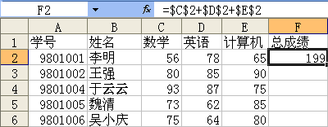
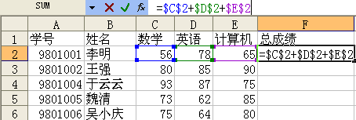
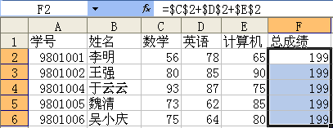
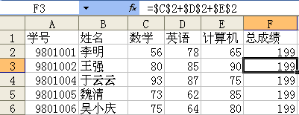
设置绝对地址
需在行号和列
号前加符号“$”
绝对引用
例：在F2中输入公式“＝$C$2+$D$2+$E$2”
绝对引用是指在把公式复制
或填入到新位置时，使其中
的单元格地址保持不变。

Slide 7
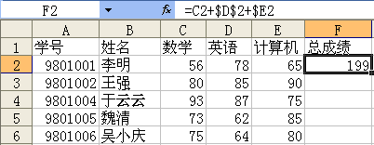
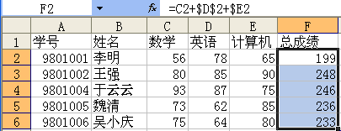
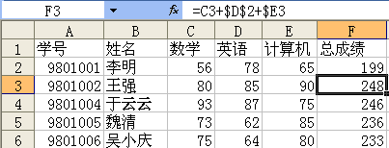
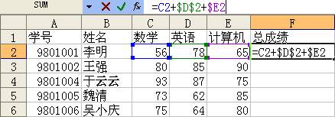
混合引用
例：在F2中输入公式“＝C2+$D$2+$E2”
混合引用是指在一个单元格
地址中，既有绝对地址引用
又有相对地址引用。

Slide 8
RANK函数的使用
一、根据“总分” 排名次
1、RANK函数
如：=RANK（G3,$G$3:$G$20,0）
注意：相对地址：单元格地址会引起变化
绝对地址：单元格地址不会变化
（在行号、列号前加$）

